Slide 2
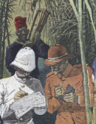
O governo de D. Pedro II
• Colonialismo na África e na Ásia
• A Segunda Revolução Industrial e o neocolonialismo
• Justificando o racismo contra africanos e asiáticos: as ideologias raciais
Ilustração do Le Petit Journal, de 1913. Comissários demarcam fronteiras de colônias na África. Detalhe.

Slide 3
O Segundo Reinado
D. Pedro II foi coroado imperador com apenas 14 anos. Ele governou entre 1840 e 1889, o chamado Segundo Reinado.
Partido Liberal (comerciantes)
Seu governo foi marcado pela alternância de partidos.
Havia 2 partidos, de ideologias semelhantes.
Partido Conservador (fazendeiros)
A Lei do Ventre Livre, que tornou livre os nascidos a partir de 1871, iniciou um repetidamente adiado processo de Abolição. A Lei Saraiva restringiu a 1% a parcela da população que poderia votar.
Elitismo, desigualdade e escravidão continuaram sendo marcas da sociedade brasileira nesse período.
D. Pedro II também utilizava do Poder Moderador para dissolver uma Câmara ou Ministério e convocar novas eleições.

Slide 4
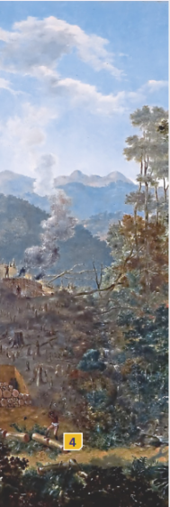
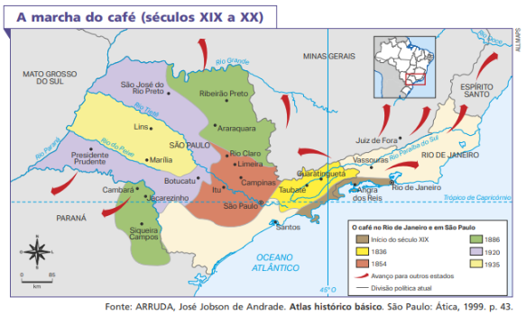
O café
Principal produto cultivado no Brasil durante o Segundo Reinado.
O café deslocou o eixo econômico do Nordeste (cana-de-açúcar) para o Sudeste.
Além do café, produziam-se cana-de-açúcar, algodão, tabaco etc.
Boa parte da produção cafeeira era exportada.
Fonte: ARRUDA, José Jobson de Andrade. Atlas histórico básico. São Paulo: Ática, 1999. p. 43
Vista de um mato virgem que se está reduzindo a carvão, Félix-Émile Taunay. Óleo sobre tela, 1843. Representa o desmatamento feito na
época, nos arredores do Rio de Janeiro.

Slide 5
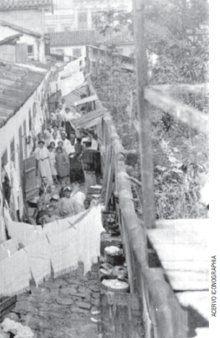
Modernização e suas contradições
Os pobres eram obrigados a viver em cortiços superlotados e insalubres. No centro do Rio de Janeiro havia muitos cortiços.
Os governantes pretendiam que Rio de Janeiro se tornasse uma vitrine do progresso. Durante o Império, tentou-se demolir essas residências, mas isso só aconteceu em 1893, no início do período republicano.
Também em outras províncias houve mudanças, mas pouco significantes. De modo geral, a modernização não favorecia os bairros ricos e pobres igualmente.
Cortiço no município do Rio de Janeiro (RJ), c. 1900.

Slide 6
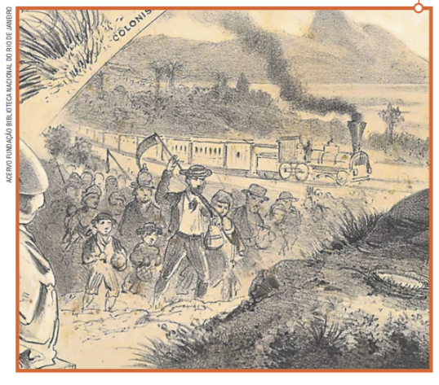
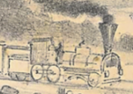
Trens para as lavouras
Introduzido no país com o objetivo de escoar a produção agrícola do interior para a costa.
Sua construção foi investida por fazendeiros e políticos.
1854 - Primeira estrada de ferro construída no Brasil, localizada no Rio de Janeiro.
1867 - Inauguração da São Paulo Railway, mais conhecida como Santos-Jundiaí.
1872 - Início do funcionamento da Jundiaí-Campinas.
Nas imagens, a estrada de ferro simboliza a modernidade. Detalhes da litografia Honra e glória ao ministério de 7 de março, de 1871.

Slide 7
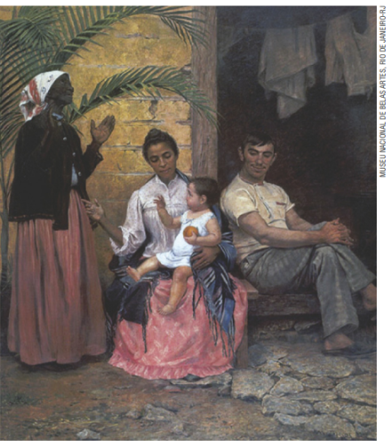
Civilizar pelo racismo: o branqueamento da população
Parte da elite brasileira da época acreditava que os europeus pertenceriam à raça branca, que seria a mais evoluída. O fato da industrialização ter tido êxito na Europa seria a prova da superioridade dos europeus sobre outros povos.
Assim, ter trabalhadores brasileiros negros ou mestiços, vistos como incultos, incapazes, preguiçosos, traria prejuízos.
Para ter mão de obra qualificada, os fazendeiros acreditavam que seria necessário trazer para o Brasil trabalhadores brancos europeus.
Além de obter trabalhadores que seriam mais capacitados para as fazendas brasileiras, promovia-se o branqueamento da população do país, que os fazendeiros consideravam necessário e vantajoso.
Redenção de Cã, Modesto Brocos, 1895. A avó
agradece aos céus o neto ter a pele clara como a do pai

Slide 8
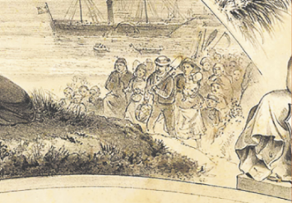
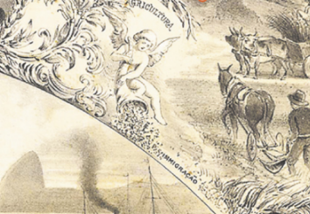
Imigração em massa
Em 1870, com a perspectiva da Abolição, políticos e fazendeiros pressionavam o governo para impulsionar a imigração. Itália, Portugal, Espanha e Alemanha eram os maiores fornecedores de imigrantes, que vieram também de países como Suíça, Polônia, Ucrânia
Os primeiros imigrantes (1847) terminaram escravizados por dívida.
Entre 1872 e 1889, entraram no Brasil cerca de 625 mil estrangeiros
Representação da chegada dos imigrantes, de navio, ao Brasil. Detalhes da imagem Honra e glória ao ministério de 7 de março, de 1871. Detalhes.

Slide 9
Indígenas: resistência no Império e hoje
A única lei criada exclusivamente para os indígenas foi aprovada em 1845, ainda nos primeiros anos do Segundo Reinado, instituindo os aldeamentos. Desde a chegada dos europeus os nativos indígenas resistiram. E insistem em preservar sua cultura.
O aldeamento facilitaria a conversão cristã e a “assimilação” dos indígenas. Eles abandonariam seus hábitos e costumes. Essa é uma atitude etnocêntrica, pois considera os indígenas como inferiores.
Os povos nativos desenvolveram formas de Resistência contra a violência e a imposição de valores: destacam-se as revoltas, as fugas, a dissimulação, a recusa ao trabalho e a sabotagem.
Atualmente, resistem utilizando as redes sociais, fazem ocupações de prédios públicos, protestam no Congresso Nacional e na ONU entre outras formas de denunciar as invasões de suas terras e a matança de suas lideranças.

